Slide 1

Тема: Государственный метрологический контроль и надзор
ГАПОУ КК«Новороссийский колледж строительства и экономики»
Дисциплина «Метрология, стандартизация и сертификация
Автор Брагина Елена Николаевна

Slide 2
Цель урока
Изучить назначение и принцип работы государственного метрологического контроля, сфер его деятельности, задачи, область распространения.

Slide 3
План урока
1 Основные понятия о метрологическом контроле и надзоре, область применения
2 Проведение метрологического контроля и надзора

Slide 4
В соответствии с законом «Об обеспечении единства измерений» государственный метрологический контроль и надзор осуществляются Государственной метрологической службой Госстандарта России.
1 Основные понятия о метрологическом контроле и надзоре, область применения

Slide 5
Государственный метрологический контроль и надзор (ГМК и Н), осуществляемые с целью проверки соблюдения метрологических правил и норм, распространяются па следующие сферы деятельности:
- здравоохранение, ветеринарию, охрану окружающей среды, обеспечение безопасности труда;
торговые операции и взаимные расчеты между покупателем и продавцом, в том числе на операции с применением игровых автоматов и устройств;
государственные учетные операции;
обеспечение обороны государства;
геодезические и гидрометеорологические работы;
банковские, налоговые, таможенные и почтовые операции;
производство продукции, поставляемой по контрактам для государственных нужд в соответствии с законодательством Российской Федерации.

Slide 6
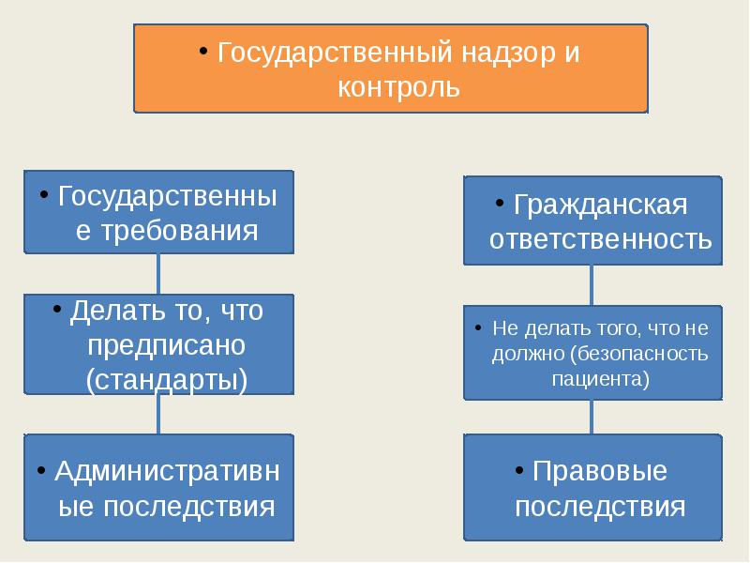

Slide 7
Все разрабатываемые, производимые, поступающие по импорту и находящиеся в эксплуатации средства измерений делятся на две группы:
- предназначенные для применения в сферах распространения ГМК и Н. Эти средства измерений признаются годными для применения после их испытаний и утверждения типа и последующих первичной и периодической поверок;
- не предназначенные для применения и не применяемые в сферах распространения ГМК и Н. За этими средствами измерений надзор со стороны государства (Госстандарта России) не проводится.

Slide 8
Государственный метрологический контроль включает:
Поверку средств измерений, в том числе эталонов.
Утверждение типа средств измерений.
Лицензирование деятельности юридических и физических лиц по изготовлению, ремонту средств измерений.

Slide 9
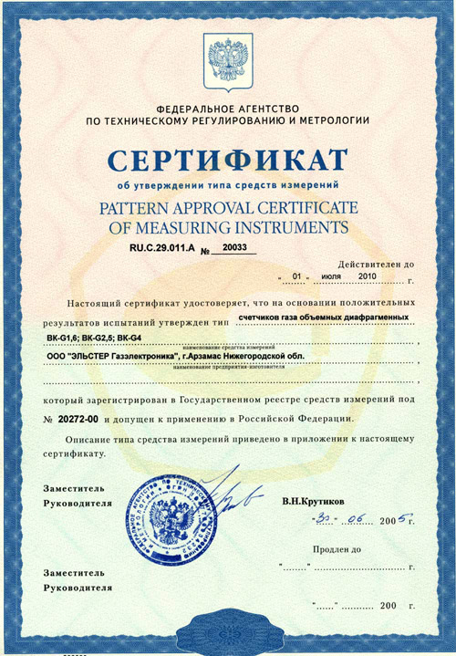
Утверждение типа средств измерений производится Госстандартом России в соответствии с постановлением Госстандарта России от 8.02.94 № 8 «Порядок проведения испытаний и утверждения типа средств измерений» и удостоверяется сертификатом об утверждении типа средств измерений. Срок действия этого сертификата устанавливается при его выдаче Госстандартом России. Госстандарт вносит это средство измерений в Государственный реестр.

Slide 10
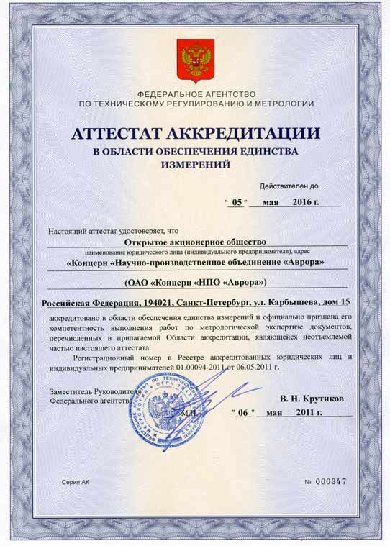
Испытания средств измерений для целей утверждения их типа проводятся государственными научными метрологическими центрами Госстандарта России, аккредитованными им в качестве государственных центров испытаний средств измерений.

Slide 11
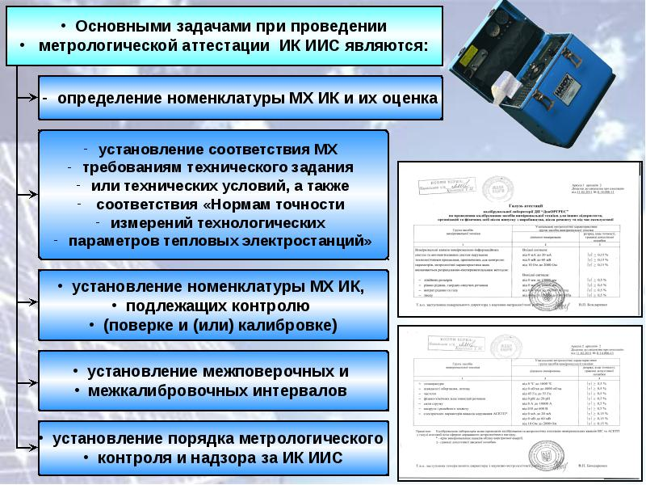

Slide 12
Система испытаний и утверждения типа средств измерений включает:
испытания средств измерений с целью утверждения типа;
принятие решения об утверждении типа;
признание утверждения типа или результатов испытаний типа, проведенных компетентными организациями зарубежных стран;
испытания средств измерений на соответствие утвержденному типу;
его государственную регистрацию (внесение в реестр) и выдачу сертификата об утверждении типа;
информационное обслуживание потребителей измерительной техники, контрольно-надзорных органов и органов государственного управления.

Slide 13
Государственный метрологический надзор осуществляется за:
Выпуском, состоянием и применением средств измерений, аттестованными методиками выполнения измерений, эталонами единиц величин, соблюдением метрологических правил и норм.
Количеством товаров, отчуждаемых при совершении торговых операций.
Количеством фасованных товаров в упаковках любого вида при их расфасовке и продаже.

Slide 14
Основными задачами проверок являются:
определение наличия и применения аттестованных методик выполнения измерений;
определение соответствия выпускаемых средств измерений утвержденному типу;
контроль соблюдения метрологических правил и норм в соответствии с Законом РФ «Об обеспечении единства измерений» и действующими нормативными документами по обеспечению единства измерений.
определение состояния и правильности применения средств измерений, в том числе эталонов, применяемых для поверки средств измерений;

Slide 15
Нарушениями метрологических правил и норм при определении количества товаров, отчуждаемых при совершении торговых операций, считаются:
отчуждение меньшего количества товара, чем-то, которое соответствует заплаченной цене;
отчуждение меньшего количества товара по сравнению с заявленным для продажи;
использование средств измерений, не соответствующих типу, не поверенных, с нарушенным клеймом, дающих неправильные показания.

Slide 16
Контрольные вопросы
1 Кем осуществляется метрологический надзор и контроль ?
2 На какие группы делятся все средства измерений?
3 Что включает Государственный метрологический надзор?
4. Что считается нарушениями метрологических правил и норм ?
5. Основные задачи проверок.
6. За какими сферами осуществляется Государственный метрологический надзор?

Slide 17
Список используемых источников:
http://metro-logiya.ru
http://studopedia.ru
http://studystuff.ru
http://www.rospromtest.ru/sertifikati/sertifikat-ob-utvergdenii-tipa-sredstv-izmereniy/

Slide 18
Спасибо за внимание

